Slide 2
آموزشهای بارداری
• اهميت تغذيه با شيرمادر وتغذيه انحصاري با شيرمادربرای شیرخوار:
- شيرخوار را در مقابل بسياري از بيماريها ازجمله اسهال، ذات الريه، گوش درد و غيره محافظت مي كند . به رشد جسمي و ذهني كودك كمك مي كند
-نياز شيرخوار تغيير مي كند و تغييرات شيرمادر نيزهمه نيازها را برآورده مي كند
- تا 6 ماهگي فقط شيرمادر كفايت مي كند
-اگر بچه ها با شيرمادر تغذيه نشوند در معرض انواع بيماريها خواهند بود .

Slide 3
اهميت شيردهي براي مادر
-مادر را در مقابل سرطان پستان محافظت مي كند
-در سن كهولت به شكستگي استخوان ران كه در افراد مسن شايع است گرفتار نمي شود.
-موجب برقراري ارتباط عاطفي و جسمي مادر وكودك م يشود
-مشابه تغذیه مصنوعی هزينه هاي اضافي به خانواده تحميل نمي كند و..

Slide 4
اهميت تماس پوست با پوست بلافاصله بعد از زايمان:
• -نوزاد را گرم مي كند و اجازه نمي دهد درجه حرارت بدنش سقوط كند
- سبب آرامش مادرو نوزاد مي شود.
- پيوند عاطفي مادرو كودك را تسريع و تسهيل مي كند
- به شروع تغذيه از پستان كمك مي كند
- تنفس و ضربان قلب را منظم مي كند
-نوزاد را با ميكروبهاي بدن مادر كلونيزه مي كند و در نتيجه دفاع بدنش بهتر مي شود
-گريه نوزاد كم مي شود و استرس و صرف انرژي كاهش مي يابد
-به نوزاد اجازه مي دهد پستان را پيدا كند و آنرا بگيرد و خود شروع كند

Slide 5
اهميت خوب قرار گرفتن در آغوش مادر و خوب پستان گرفتن:
• -اگر شيرخوار درست در آغوش مادر قرار بگيرد و درست پستان را بگيرد، شير كافي برداشت مي كند و نوك پستان وپستان مادر صدمه نمي بيند

Slide 6
بسوي شروع خوب و موفق تغذيه با شيرمادر
• :
-برحسب تمايل و خواست شيرخوار شير داده شود
- مادر بداند چه وقت شيرخوار سير شده است

Slide 7
• اهميت هم اتاقي مادر وشيرخوار را بداندتاشیرخواررانزدخودنگهدارد
•

Slide 8
مضرات استفاده ازگول زنك و بطري را بداند

Slide 9
در 6 ماه اول فقط و فقط شيرخودش را بدهد:
•- آب و هيچ نوع نوشيدني و غذايي ندهدو از 6 ماهگي به بعد همراه با شروع غذاهاي كمكي، شيرمادر را تا پايان 2سالگي ادامه دهد

Slide 10
خطرات تغذيه مصنوعي را بداند:
• -شيرخوار را در مقابل بيماريهاي حاد و مزمن محافظت نميكند
-آلودگي، اشتباه در تهيه، هزينه ها و عوارض فراوان ديگرواین که اگرتصمیم بگیردشیرندهد,تغییراین تصمیم مشکل خواهدبود.

Slide 11
راه اطمينان يافتن از كفايت دريافت شير مادر:
•وزن گيري مناسب كودك بر اساس منحني رشد

Slide 12
مادران وشیردهی بعداززایمان
انتظارازمادر:
علاقه
محبت
تغذیه
مراقبت
مواظبت

Slide 13
نیازنوزاددربدوتولدو...
صدمه نبیند
دردنکشد
راه هوایی اش بازباشد
گرم بماندودرمعرض کوران نباشد
حیات اوتهدید نشود
درمعرض بیماری قرارنگیرد
تغذیه شود
درآغوش گرفته شود

Slide 14
بارداری
تغییررنگ
تغییراندازه(کوچک وبزرگی)-عروق-غددمونتگمری ودرداخل......
تولیدآغوز
لباس جلوباز
سیسمونی(گول زنک-بطری-روروک-پودرتالک-تخت وتشک
نحوه زایمان
استفاده ازکمک دیگران(خانواده خود-شوهر-دوست-همسایه

Slide 15
بعداززایمان-تماس پوستی:
بلافاصله بعداززایمان وادامه حداقل یک ساعت:
ایجادآرامش درمادروشیرخوار
تثبیت ضربان قلب وتنفس
گرم نگهداشتن بااستفاده ازحرارت بدن مادر
تطابق متابولیکی وثبات قندخون
کاهش گریه-استرس-صرف انرژی
جایگزینی میکروب بدن مادردرنوزادوبالابردن قدرت دفاعی
تسهیل پیوندعاطفی
توان پیداکردن پستان ومکیدن موثرتر

Slide 16
محیط آرام-نورکم-اتاق گرم-حمام نکردن-
خشک کردن بلافاصله
پوشاندن هردو(علائم حیاتی=سلامت)-بودن همراه مواظبت نوزادومادر
خوش آمدگویی وشروع خوب زندگی
تغذیه پستانی طی ساعت اول
معاینه روی قفسه سینه مادر
توزین وویتامین کا باتاخیر

Slide 17
تغذیه باشیرمادر
وقتی نوزادآمادگی نشان می دهدشیربدهید(ازچنددقیقه تایکساعت یابیشتر:استراحت کوتاه-بردن دست بدهان-عمل مکیدن-ایجادصدای ظریف-لمس نوک پستان بادست-خیره شدن به آرئول-یافتن پستان وگرفتن آن بادهان باز-بدون اجباروفشار
درتغذیه بعدی نحوه درآغوش گرفتن وبه پستان گذاشتن
مادردروضعیت راحت
وقت کافی
رفلکس جستجو-مکیدن

Slide 18
گرسنگی وسیری
علائم زودرس گرسنگی:افزایش حرکات چشم-بازکردن دهان-بیرون آوردن زبان-حرکت سربه اطراف-ایجادصدای ظریف-مکیدن یاجویدن دست-انگشت-ملحفه
دیررس:گریه قوس زدن
عده ای آرام وبی سروصدابااین حرکات ومنتظرندمادربه آنها جواب دهد
عده ای اگرپاسخ فوری نگیرندآزرده خاطرمی شوند
علائم سیری:ابتدابدن سفت بعدشلی-آرامش-رهاکردن-خواب-تغییرمکیدن ها
پس ازیک پستان پستان دیگر-سنجاق قفلی

Slide 19
تغذیه
اولین غذاآغوز
وجودآغوزازبارداری-رنگ زرد-غلیظ-اهمیت(دفاع,کاهش بیماری ومرگ) –شیرواسطه ای-شیر رسیده
هربارهردوپستان—براساس تمایل
نوک وحلقه تیره دردهان نوزاد
8-12-14باردرشبانه روز10-15دقیقه ازهرپستان(هرمدت-براساس خواست)
خوابیده-نشسته
هم اتاقی
شستشوی دست

Slide 20
رگ کردن سینه(درد-اضطراب-نبودن اعتمادبنفس)وروش جاری کردن شیر
شنیدن صدای بلع باهر1-2مکیدن یک بلع
درآغوش بودن باسروبدن دریک خط-تکیه گاه –خسته نشود-خم نشود
پستان گرفتن توسط نوزاد:دهان کاملا باز-زبان پائین-لبها به بیرون- آرئول بیشتردربالا دیده می شود
مادرراحت-عدم احساس خستگی عدم احساس درد-احساس راحتی-زیرپایی
KMC

Slide 21
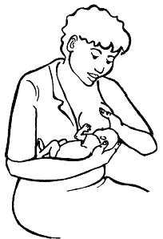
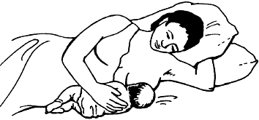
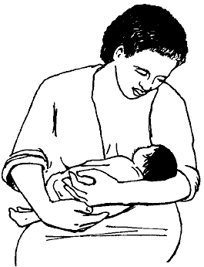
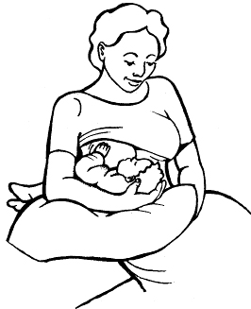
Breastfeeding Positions
7/1
In line
Close
Supported
Facing
Breastfeeding Counselling: a training course,
WHO/CHD/93.4, UNICEF/NUT/93.2

Slide 24
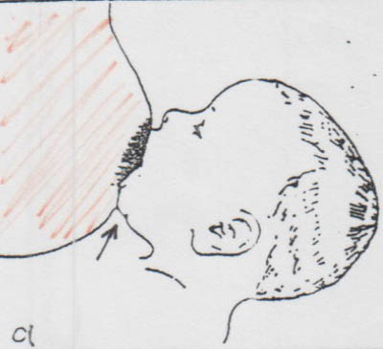

Slide 26
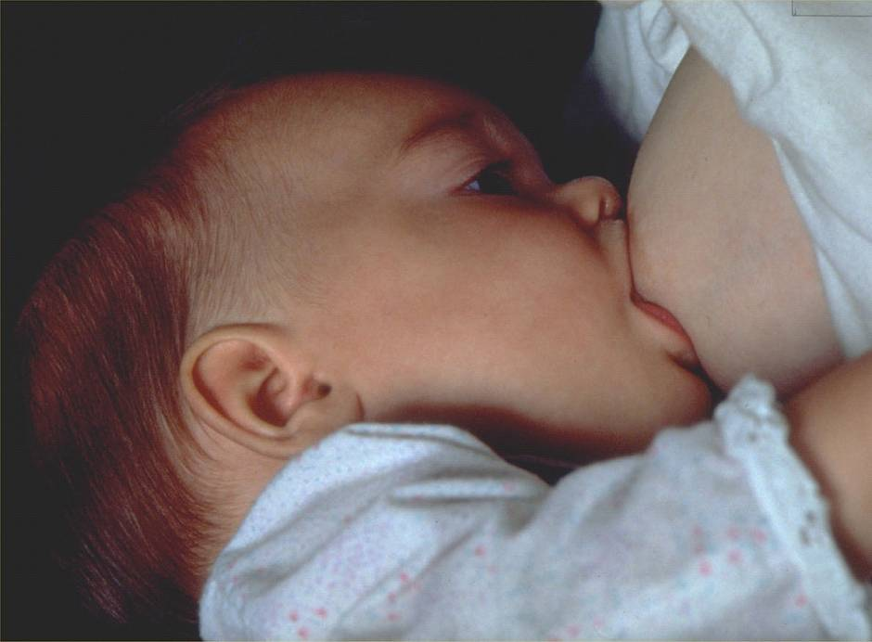
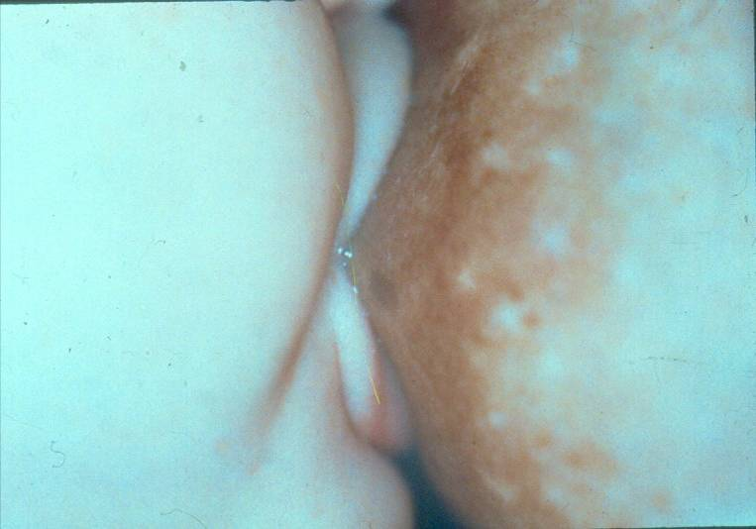
Wide Open Mouth (Good latch)
160 degree<

Slide 27
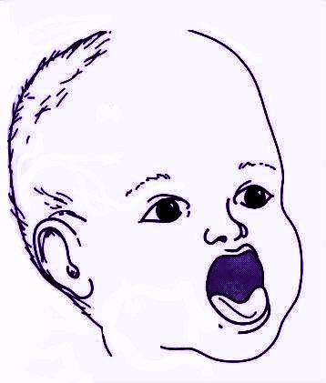
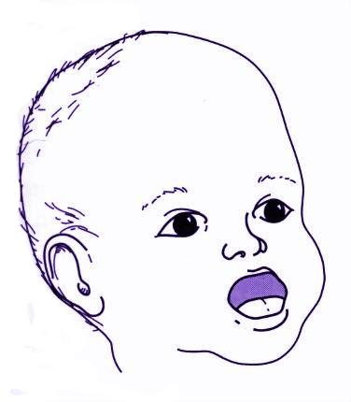
Correct Incorrect
Tongue Position

Slide 28
4/3

Slide 29
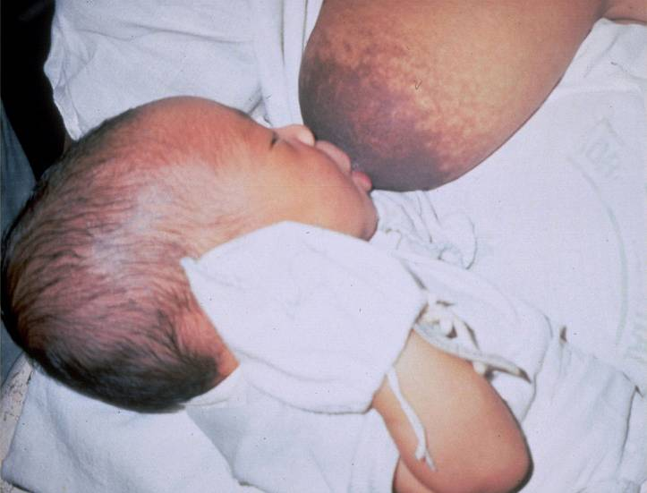
4/4

Slide 30
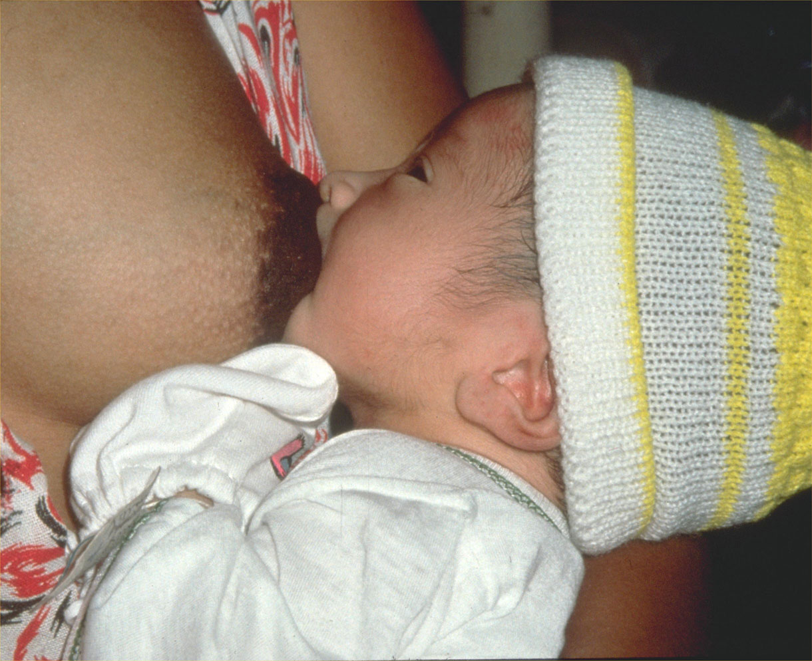
4/5

Slide 31
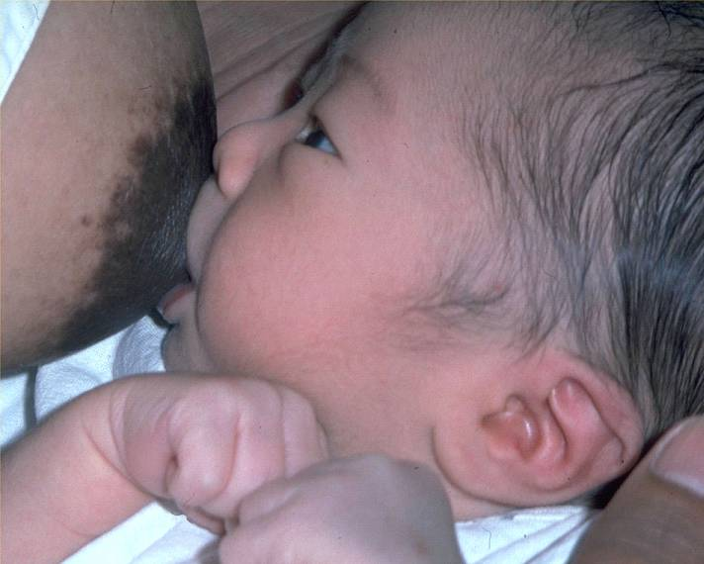
4/6

Slide 32
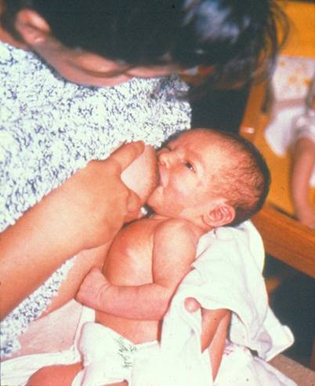
Assess a Breastfeed
7/5
©UNICEF C107-9

Slide 33
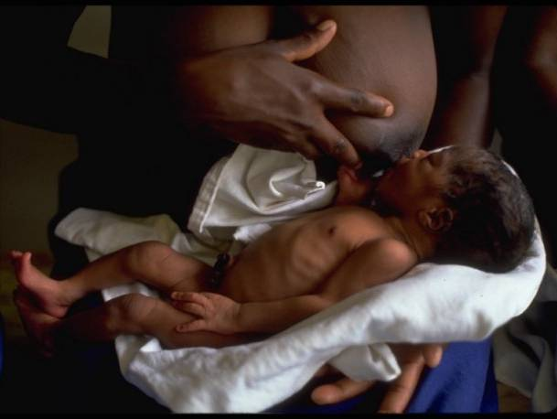
Assess a Breastfeed
7/6
UNICEF/HQ91-0168/ Betty Press, Kenya

Slide 34
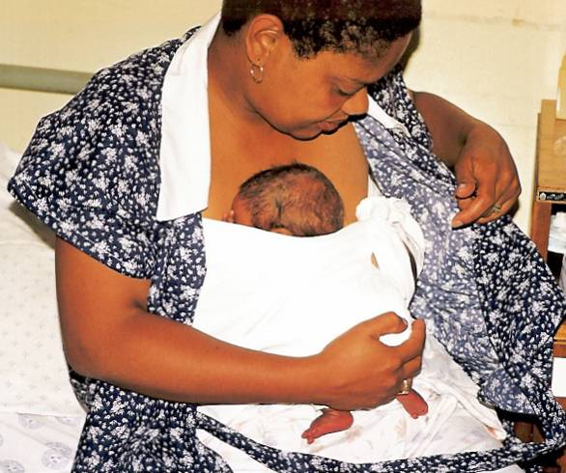
Kangaroo Mother Care
10/2
Dr Nils Bergman, Cape Town, South Africa

Slide 35
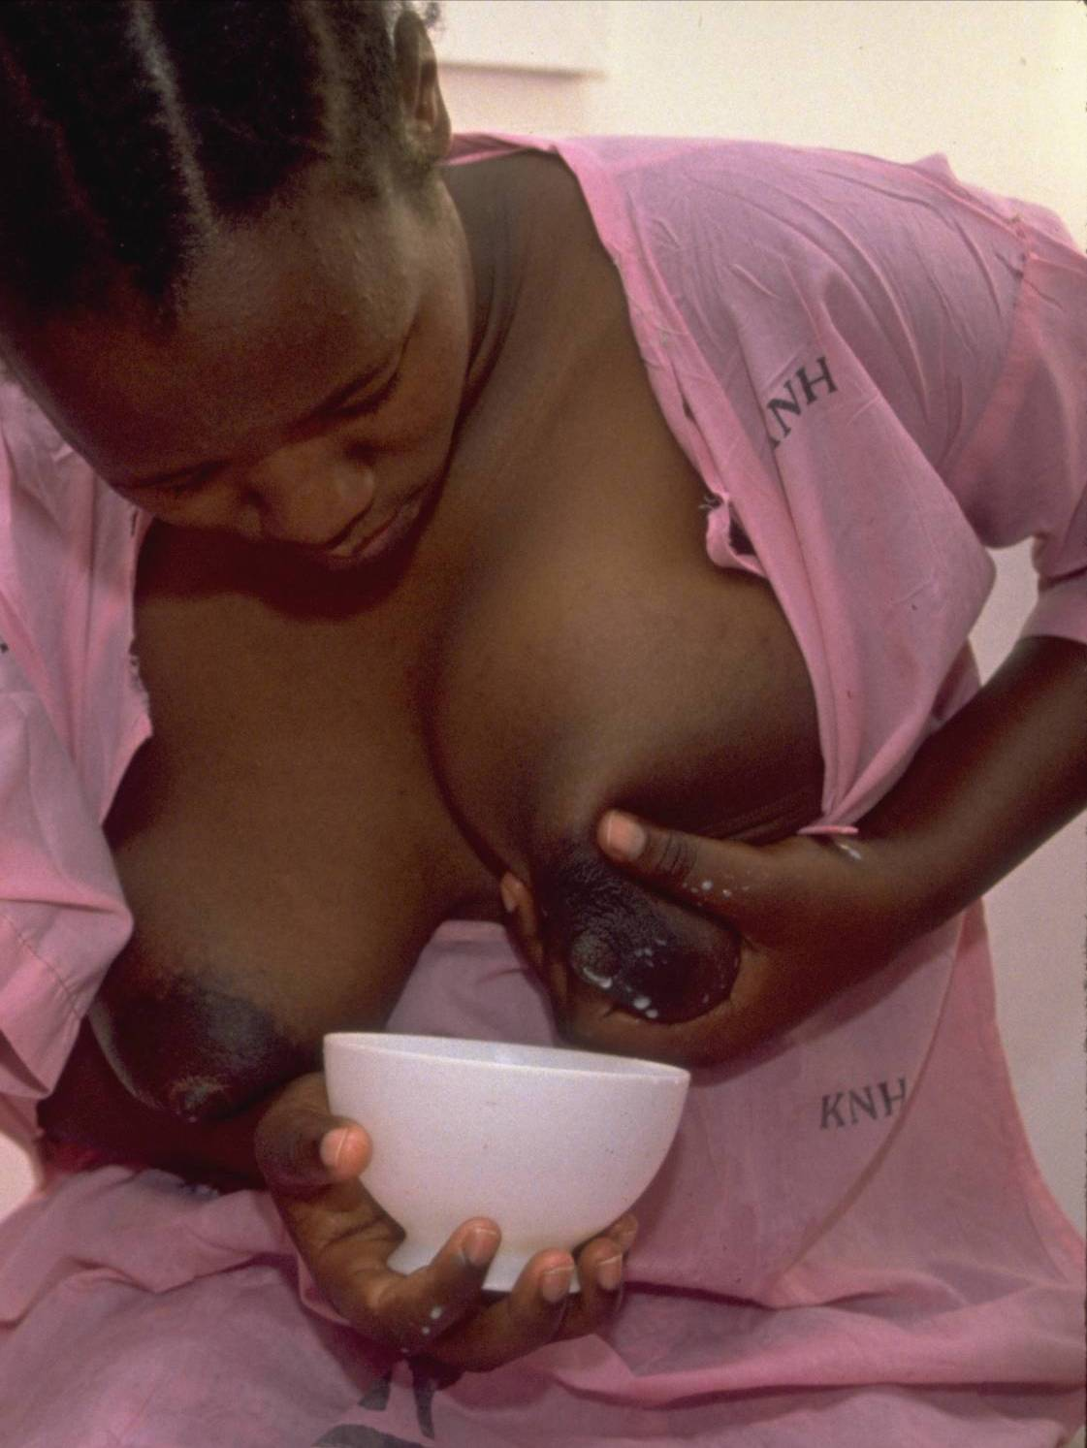
11/1
Hand Expression
©UNICEF 910164F

Slide 36
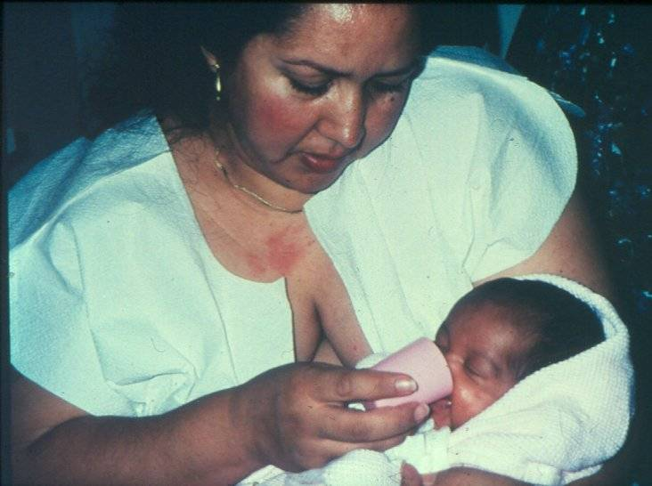
Cup Feeding
11/2
Promoting breastfeeding in health facilities:
A short course for administrators and policy makers WHO/NUT/96.3, Wellstart International

Slide 37
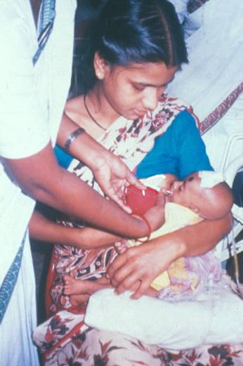
Supplementer
11/3
Dr Ruskhana Haider, Dhaka, Bangladesh

Slide 38
نوک سینه وصاف-فرورفته
پدداخل کرست
لباس راحت-گیره وروبان
کرست شیردهی
التهاب پستان –انسدادمجرا
استفراغ نوزاد
سیگارکشیدن-الکل
رژیم لاغری-میزان مصرف مایعات وغذا

Slide 39
گول زنک
بطری
تغذیه مصنوعی
شیرکمکی:دوشیده خودش (انسان)-دایه
دفع:ادراردفعات ورنگ-مدفوع رنگ,دفعات,قوام-یبوست
تغییروزن نوزاد
کم شیری ظاهری-واقعی-تاثیرمایعات وغذا-عرضه وتقاضا
پس زدن(بطری-گول زنک-گرفتگی بینی-درد-ناراحتی-مشکل پستان-مشکل دهان-بوی مادر-طعم شیر-جریان سریع...)

Slide 40
گریه
تنهایی-جدایی ازمادر
بی حوصلگی
گرسنگی-تشنگی
کهنه-لباس
گرما-سرما
بیماری-درد
خستگی
رژیم غذایی مادر-دارو-کافئین
سیگار-هوای آلوده-
جهش رشد
دلدرد(کولیک)

Slide 41
اثردارو
اثرمسکن درمرحله دردروی نوزادومکیدن و..
بیهوشی
بیحسی
تسکین درد

Slide 42
دوشیدن:
شاغل بودن
مسافرت
مصرف داروی ممنوع
جدایی
احتقان
زیادکردن شیرودسترسی شیرخوار
برای دیگران
...........

Slide 43
بستری مادر-نوزاد
هم اتاقی
دوشیدن
تماس
اعتمادبنفس
خستگی وبی خوابی

Slide 44
تداوم شیر
تغذیه انحصاری
تا2سال
ازشیرگرفتن
زمانهای جهش رشد
پس زدن ظاهری
قهرکردن

Slide 45
باهم خوابیدن مادروشیرخوار
توصیه نمی شوداگرمادریاپدر:دودی-الکلی-یاتحت تاثیردارو خواب آورند-خیلی خسته که ممکن است به شیرخوارپاسخ ندهند-بیماری یاشرایط تاثیرگذاربرهشیاری مثل اپیلپسی, دیابت تثبیت نیافته-چاقی-خیلی بیمارندیاشیرخواریاهریک از برادران یاخواهران که دررختخواب هستندخیلی بیمارند
برای ایمنی:تشک سفت بدون شکستگی,ونه مبل و..-بالش دورازاو-ملحفه وپتوی پنبه ای ایمن ترازquiltنرم است-لباس مناسب واگرباهم میخوابدقنداق درwrapوپتونکنید,خیلی نپوشانید,بدن مادراوراگرم نگهمیدارد-مادربه پهلووبطرف شیرخوارواوبه پشت مگرموقع خوردن-حصول اطمینان ازعدم سقوط یاگیرافتادن-دربیمارستان ویزیت مکررانها

Slide 46
بندناف

Slide 47
پیشگیری ازحوادث

Slide 48
مراقبت مناسب در دوره انتقال بايد عبارت باشد از:
تماس پوست با پوست با مادر بلافاصله پس از زايمان تا زمان اتمام اولين شيردهي
حذف اعمال دردناك يا اعمالي كه سبب جدا شدن شيرخوار از مادر شده، و فايده آنها مورد ترديد است.
تغيير برنامه عمل به گونه اي كه تداخلي با رفتار دوره انتقالي و شيردهي اوليه نداشته باشد.
حذف يا به حداقل رساندن گريه نوزاد كه ذخيره متابوليك تخليه نشود و رفتار شيردهي اوليه قطع نشود و متابوليسم آنابوليك نگهداري، تخليه معده و روده تحريك، اتلاف مايعات بحداقل ، تخليه ذخاير متابوليك بر اثر گريه، از جا پريدن و اضطراب حتي الامكان كاهش يابد.

Slide 49
فرم غربالگري زودرس تغذيه با شيرمادر ( روز 6-4 تولد):
چنانچه پاسخ سوالات زيرخير باشد با پزشك تماس بگيريد كه چنانچه لازم شود شما را به مشاور شيردهي ارجاع دهد:
آيا احساس مي كنيد شيردهي تابحال خوب بوده است؟
آيا هر دو پستان را بدون مشكل مي گيرد؟
آيا جريان شير برقرار شده است ( بين روز 2 و 4 پستان سفت و پر شده است)
آيا مي تواند در هر بار شير خوردن در مجموع لااقل به مدت 10 دقيقه مكش ريتميك داشته باشد؟
آيا نوزاد تقاضاي شير مي كند يا خواب آلود است و غالبا" لازم است از خواب بيدار شود؟
آيا معمولا" هر بار از هر دو پستان شير مي خورد؟
آيا تقريبا" هر 3-2 ساعت يكبار شير مي خورد و فقط يكبار در طول شب، يك خواب حداكثر 5 ساعته دارد (نبايد دفعات شيرخوردن در شبانه روز كمتر از 8 بار باشد)
آيا قبل از شير دادن در پستانها احساس پري مي كنيد؟
آيا پس از شيرخوردن احساس مي كنيد پستانها نرم تر شده اند؟
10-آيا نوك پستان ها شديدا" درد دارند ( كه از شير دادن بترسيد)؟
11-آيا نوزاد لااقل 4 بار در روز اجابت مزاج با حجم كافي( بيش از لكه) دارد؟
12-آيا نوزاد اجابت مزاج زرد و دانه دانه دارد؟
13-آيا نوزاد حداقل 6 بار ادرار مي كند؟
14-آيا بعد از اكثر دفعات شير خوردن گرسنه به نظر مي رسد؟
15-آيا زماني كه مي مكد صداي مكش ريتميك و بلع او را مي شنويد؟

Slide 50
گروه حامی

